Slide 1
< Снижение пылеобразования на угольных штабелях при отработке их роторными экскаваторами на разрезе «Богатырь» > Презентация проекта LEAN Six Sigma Стадия <Определение> <28.02.2019> Пояс: [Галкин А.А.] Спонсор: [Досмухамбетов И.Е.]

Slide 2
Стадия Контроля
Устав проекта

Slide 3
Стадия Измерение.
Детальная карта процесса «Как есть»
нет
Пылеобразование в штабеле
Заявка на УПМ
УПМ в наличии
Погрузка угля без орошения
да
Заправка УПМ технической водой
Транспортировка воды УПМ к экскаватору
Орошение штабеля с УПМ
Осушение емкости с водой на УПМ
Убытие УПМ
Отработка экскаватором 1,2,3,4 этапов
Высыхание угля в штабеле (забое)

Slide 4
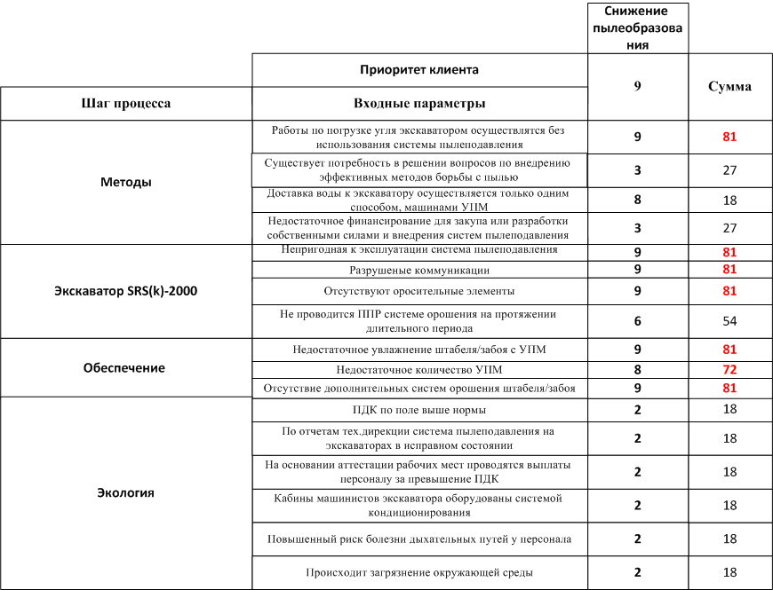
Стадия Анализ часть 1.
Матрица Причина- Следствие

Slide 5
Стадия Анализ
Итоги:
Командой определены корневые причичины:
1 Непригодные к использованию коммуникации существующей системы орошения на экскаваторах.
2 Достаточно большой расход воды, одного орошения в штабеле УПМ хватает на 1-2 смены для работы роторного экскаватора.
3 Отсутствие достаточного количества УПМ (универсальная поливочная машина), используемых для орошения штабелей.
Выработать решения по корневым причинам и реализовать их на стадии совершенствование.

Slide 6
Стадия Совершенствования
Схема магистралей системы орошения на роторном экскаваторе типа SRS (k)-2000.
Баки с водой
Трубопроводы
Распылители

Slide 7
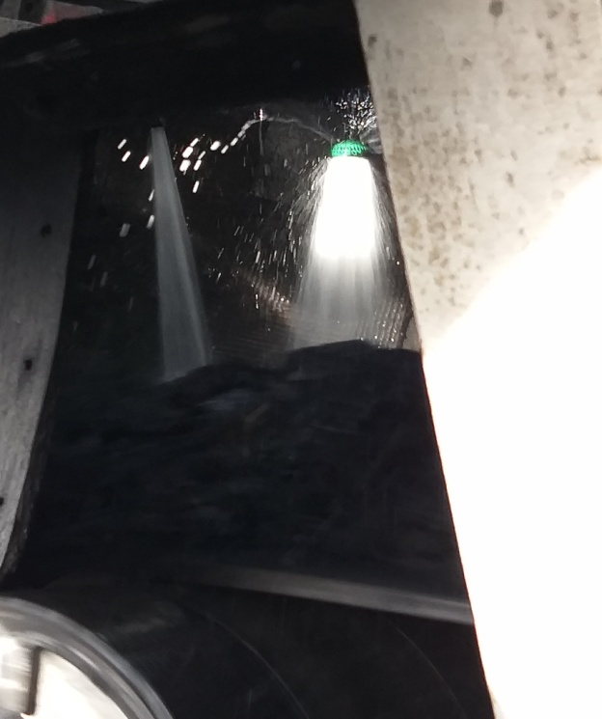
Места установок оросительных устройств.
Стадия Совершенствование
Промежуточный бункер конвейера
Приемный бункер на роторе, вид А.
Приемный бункер на роторе, вид Б.

Slide 8
Стадия Совершенствование
Туманообразующая установка

Slide 9
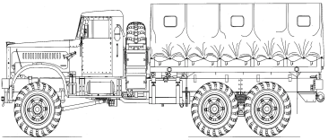
Стадия Совершенствование
Схема заправки баков водой, расположенных на роторных экскаваторах типа SRS (k)-2000 с автомашины типа УПМ.

Slide 10
Стадия Контроля
Таблица данных для построения графика первичной метрики
Места замеров | Без орошения |  |  | С орошением |  |  | Снижение концентрации пыли ,% | Среднее значение снижения концентрации пыли, %
 | Норма по НД, мг/м3 | Результат, мг/м3 | Превышение ПДК в раз | Норма по НД, мг/м3 | Результат, мг/м3 | Превышение ПДК в раз
Район ротора | 4,0 | 24,85 | 6,21 | 4,0 | 12,03 | 3,00 | 51,59 | 51,85
Район промежуточного конвейера | 4,0 | 57,72 | 14,43 | 4,0 | 32,24 | 8,06 | 44,14
Район отвальной кабины | 4,0 | 42,09 | 10,52 | 4,0 | 15,63 | 3,91 | 62,87
Район ротора | 4,0 | 14,32 | 3,58 | 4,0 | 7,81 | 1,95 | 45,46
Район промежуточного конвейера | 4,0 | 21,25 | 5,31 | 4,0 | 9,55 | 2,39 | 55,06
Район отвальной кабины | 4,0 | 21,70 | 5,43 | 4,0 | 10,42 | 2,60 | 51,98
Итого |  | 30,32 | 7,58 |  | 14,61 | 3,65
Целью проекта было определено – снижение пылеобразования на угольных штабелях при отработке их роторными экскаваторами на 50%, как видно из графической части , она равна 51,85 %. Т.е. цель проекта достигнута.
(Данные взяты из протоколов испытаний, проводимые специалистами ТОО «Промсервис – Отан», см. ниже.

Slide 11
Стадия Контроля
Устав проекта

Slide 12
Стадия Контроля
Графическая часть, экономический эффект.
Таблица данных .
До внедрения | После внедрения | После внедрения
Затраты на орошение штабелей, тенге | Затраты на орошение штабелей (вода, ТМЗ, электроэнергия), тенге | Экономический эффект, тенге
45 592 505 | 5 173 447 | 40 419 058

Slide 13
Стадия Контроля
Эффект достигнутый

Slide 14
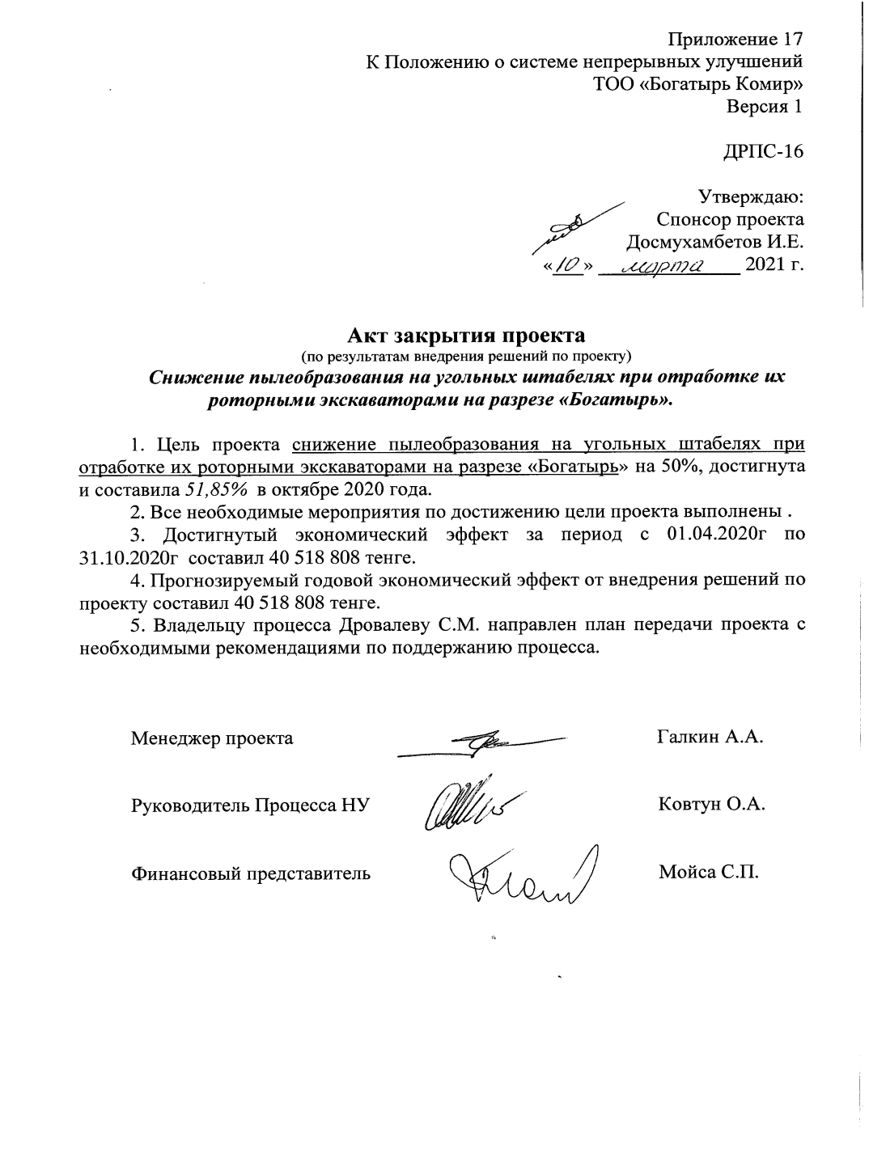
Стадия Контроля
Акт закрытия

